Slide 1

Kovové konstrukce I
BOA008
Ing. Martin Vild, Ph.D.
9/2024

Slide 2
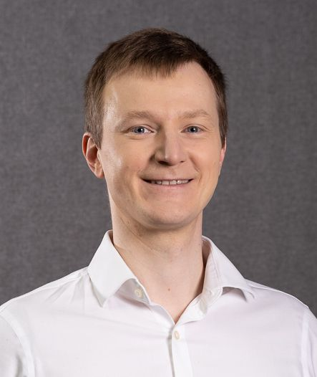


Prezentuje
Ing. Martin Vild, Ph.D.
IDEA StatiCa – Product Owner
VUT FAST – Odborný asistent
Výzkum:
Přípoje ocelových konstrukcí
Metoda konečných prvků
Scopus Author ID: 56188615700
Člen komisí:
CEN/TC 250/SC 3/WG 8 "Evolution of EN 1993-1-8 - Joints and connections“
ECCS TC10 “Structural Connections”
Web:
https://www.fce.vutbr.cz/KDK/vild.m/
email: martin.vild@vutbr.cz
Kancelář: C203
Konzultace: Čtvrtek 10–11

Slide 3
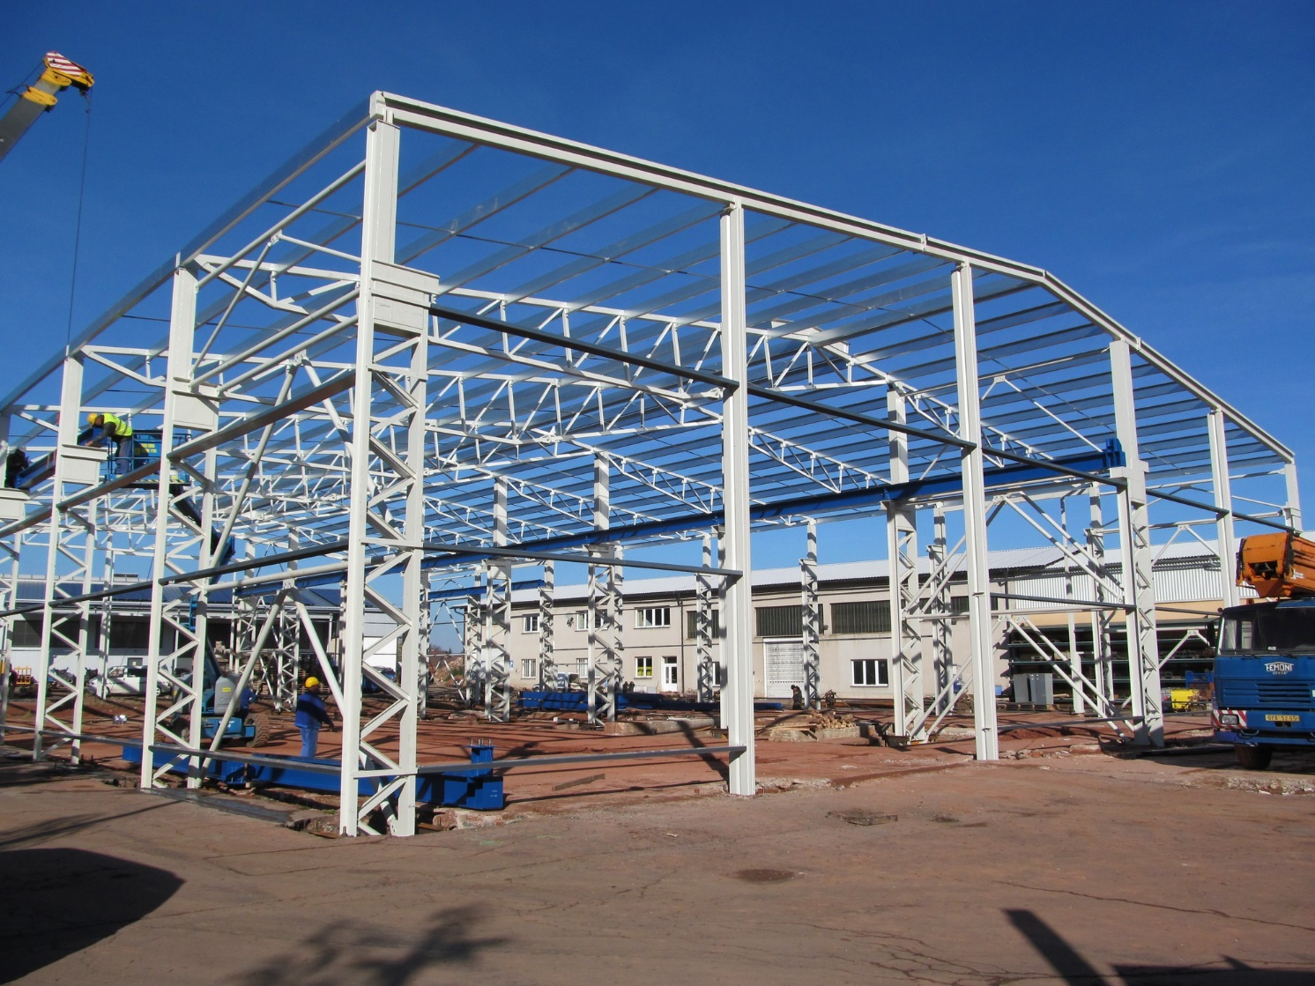
Nosná konstrukce haly
https://stavba.tzb-info.cz/ocelove-konstrukce/13589-ocelovy-konstrukcni-system-vede

Slide 4
Obsah BOA008
Dispoziční řešení
Střešní konstrukce
  Vaznice
  Vazníky
  (Ztužidla)
  Vybrané spoje
Jeřábová dráha
Sloupy
Výkres
Notes:
Dispoziční řešení a zatížení v procesu tvorby stavebního objektu s kovovou nosnou konstrukcí.
Navrhování halových konstrukcí:
Střešní konstrukce (střešní plášť, krokve, vazničky, vaznice, vazníky, střešní ztužidla, ložiska, doplňkové střešní konstrukce).
Jeřábové dráhy a dopravní systémy v halových konstrukcích.
Navrhování jeřábových drah pro mostové jeřáby (kolejnice, hlavní nosník jeřábové dráhy, vodorovný výztužný nosník, nárazníky).
Princip přenosu brzdné síly mostového jeřábu do spodní stavby.
Soustavy příčných vazeb halových konstrukcí.
Navrhování plnostěnných a příhradových sloupů, patky a kotvení sloupů.
Prostorová tuhost halového systému.
Příčné (větrové) ztužidlo, ztužení haly se všemi kyvnými sloupy.
Konstrukce obvodových a vnitřních stěn halového objektu, dimenzování nadokenních a nadvratových překladů.
Výroba, montáž, udržování a přestavby kovových nosných konstrukcí.

Slide 5
Obsah cvičení
Návrh geometrie haly
Výpočet zatížení

Slide 6
Ne každá hala musí nutně obsahovat všechny uvedené prvky. Záleží na konstrukčním a statickém uspořádaní jednotlivých součástí haly. Také tvar, počet a uspořádání uvedených prvků může být různý
VAZNICE
VRCHOLOVÉ PODÉLNÉ ZTUŽIDLO
KRAJNÍ PODÉLNÉ ZTUŽIDLO
PŘÍČNÉ ZTUŽIDLO –DIAGONÁLY STŘEŠNÍ ČÁSTI
PŘÍDAVNÝ PÁS PŘÍČNÉHO ZTUŽIDLA
OKAPOVÉ ZTUŽIDLO
VAZNÍK
PŘÍČNÉ STŘEŠNÍ ZTUŽIDLO PŘI ČELNÍ STĚNĚ
HLAVNÍ NOSNÍK JEŘÁBOVÉ DRÁHY
VODOROVNÝ VÝZTUŽNÝ NOSNÍK JEŘÁBOVÉ DRÁHY
HLAVNÍ NOSNÝ SLOUP BUDOVY
PŘEDSAZENÝ SLOUPEK PODÉLNÉ STĚNY
MEZILEHLÝ SLOUP PODÉLNÉ STĚNY
PAŽDÍKY PODÉLNÉ STĚNY
BRZDNÝ PORTÁL V ROVINĚ JEŘÁBOVÉ DRÁHY
STĚNOVÁ ČÁST PŘÍČNÉHO ZTUŽIDLA
SLOUP ČELNÍ STĚNY
ROHOVÝ SLOUP ČELNÍ STĚNY
VODOROVNÝ VÝZTUŽNÝ NOSNÍK ČELNÍ STĚNY
ZTUŽIDLO ČELNÍ STĚNY
NOSNÉ KOTVENÍ HLAVNÍCH SLOUPŮ
KOTVENÍ SLOUPŮ ČELNÍ A PODÉLNÉ STĚNY
15
Obr. Převzat z :Pavel Marek a kol.: Kovové konstrukce pozemních staveb, SNTL Praha 1985

Slide 7
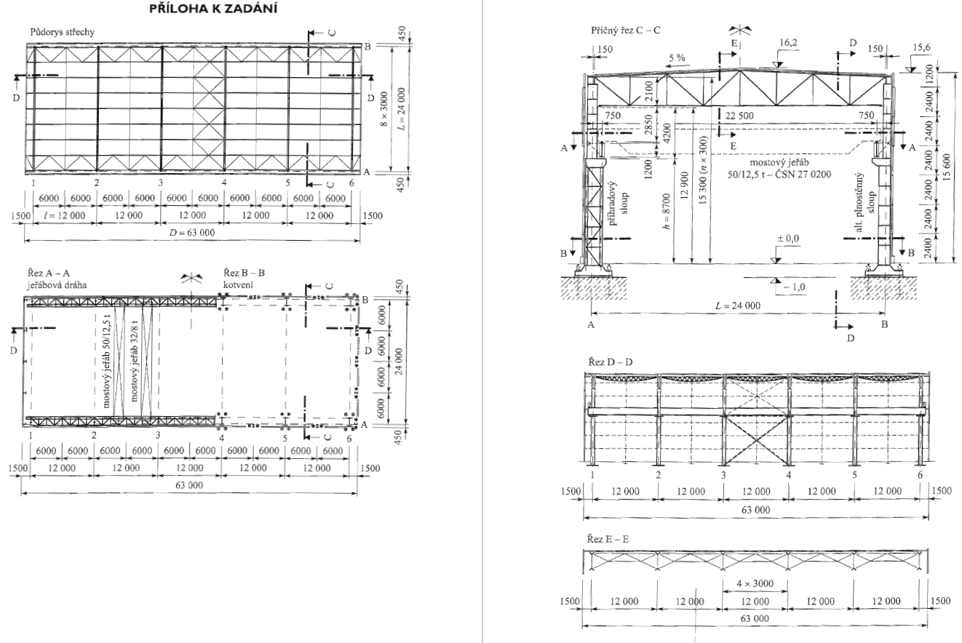

Slide 8
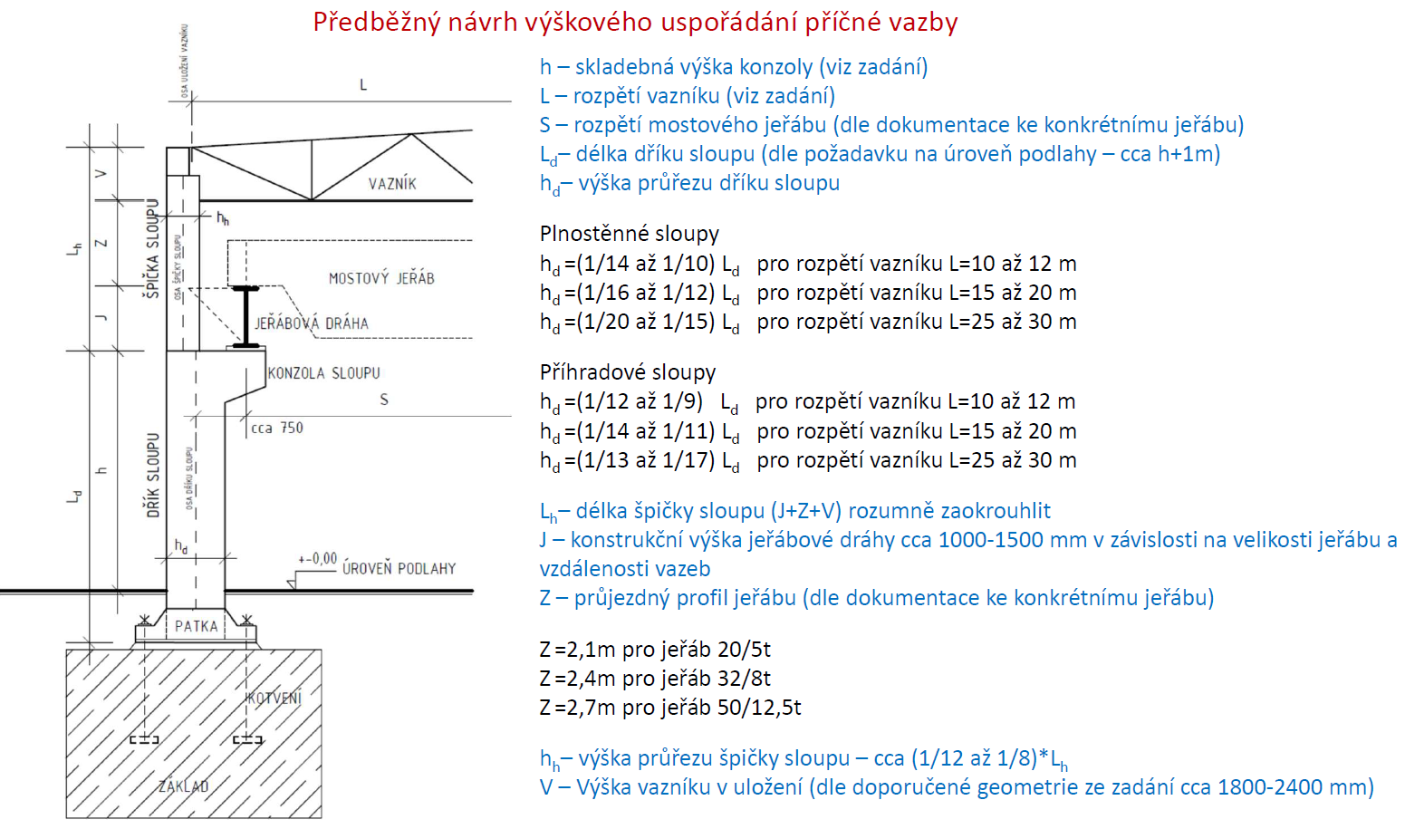

Slide 9
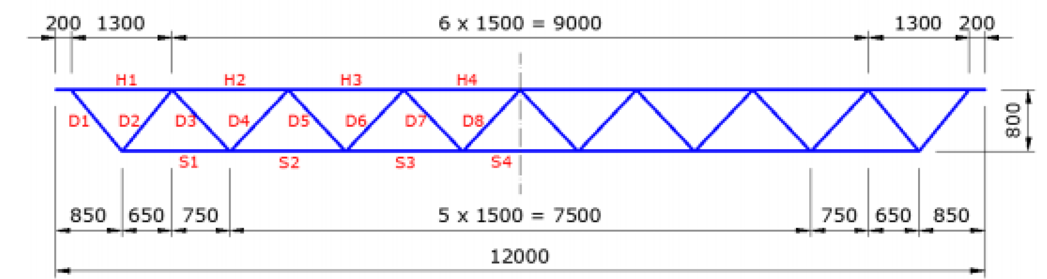
Vaznice a vazník

Slide 10
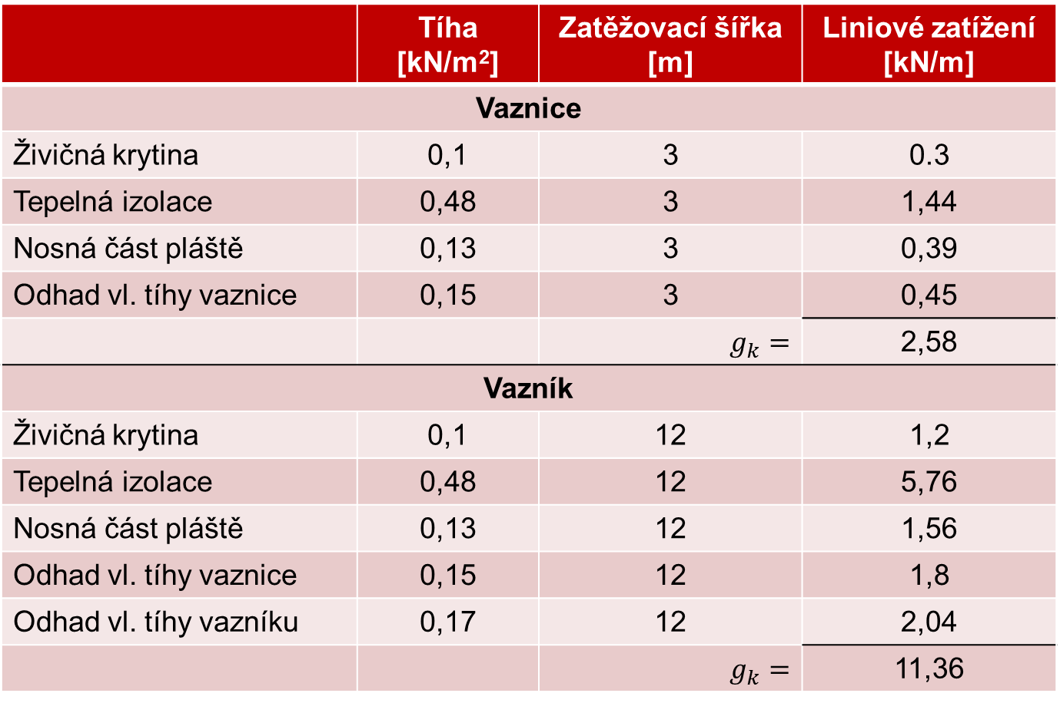
Zatížení stálé
 | Tíha [kN/m²] | Zatěžovací šířka [m] | Liniové zatížení [kN/m]
Vaznice
Živičná krytina | 0,1 | 3 | 0.3
Tepelná izolace | 0,48 | 3 | 1,44
Nosná část pláště | 0,13 | 3 | 0,39
Odhad vl. tíhy vaznice | 0,15 | 3 | 0,45
 |  | $$g_{k}=$$ | 2,58
Vazník
Živičná krytina | 0,1 | 12 | 1,2
Tepelná izolace | 0,48 | 12 | 5,76
Nosná část pláště | 0,13 | 12 | 1,56
Odhad vl. tíhy vaznice | 0,15 | 12 | 1,8
Odhad vl. tíhy vazníku | 0,17 | 12 | 2,04
 |  | $$g_{k}=$$ | 11,36

Slide 11
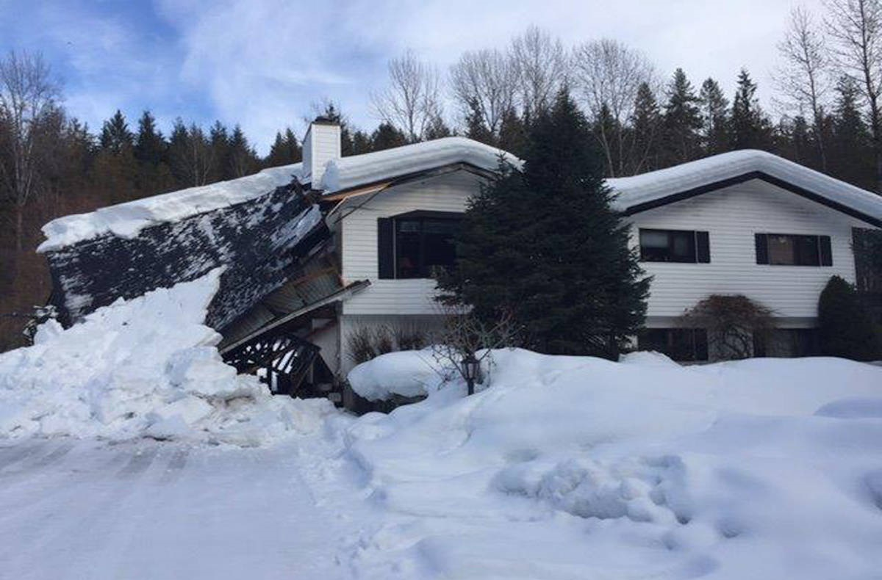
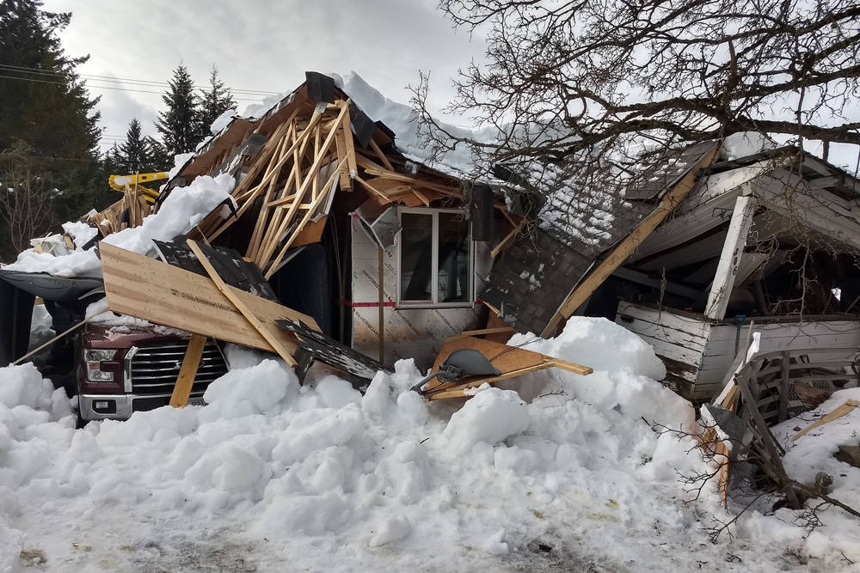
Zatížení sněhem
https://www.westerlynews.ca/news/another-nakusp-roof-collapses-under-weight-of-snow/
https://www.theprogress.com/news/two-houses-in-nakusp-collapse-under-snow-load/

Slide 12

Zatížení sněhem (EN 1991-1-3)
$$S=μ_{i}⋅C_{e}⋅C_{t}⋅s_{k}$$
Tvarový koeficient
[-]
Součinitel expozice
[-]
Tepelný součinitel
[-]
Charakteristické zatížení sněhem na zemi
[kN/m²]

Slide 13
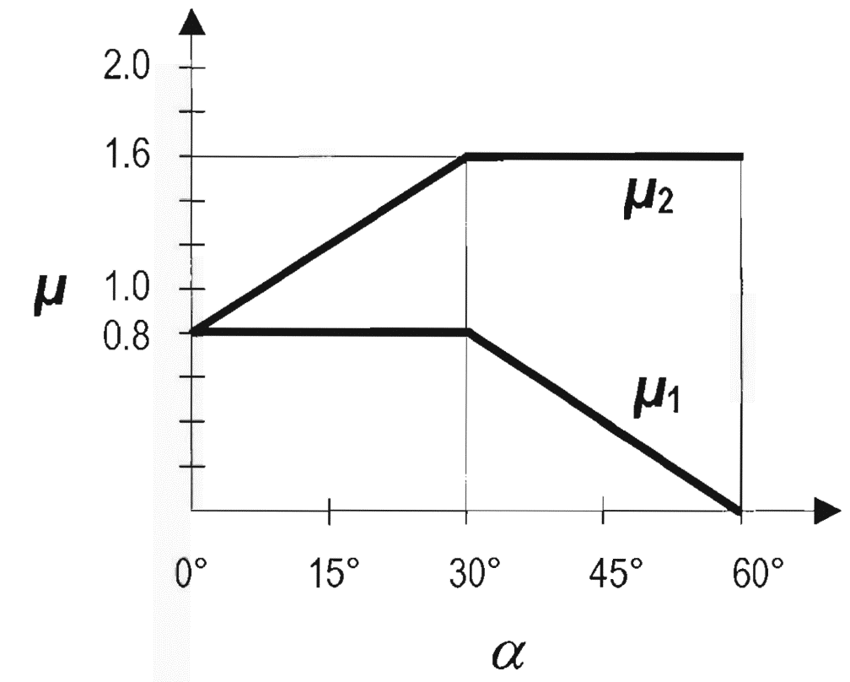
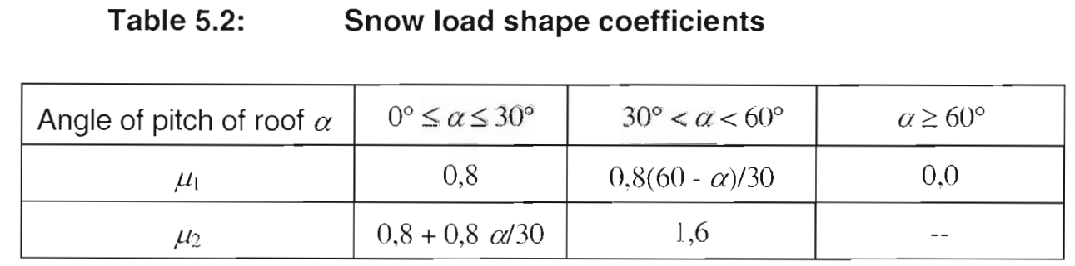
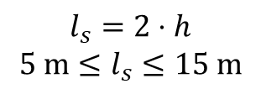




Tvarový součinitel
Navátý
$$μ_{1}$$
$$μ_{2}$$
$$α$$
Nenavátý
$$l_{s}=2⋅h$$
$$5 m≤l_{s}≤15 m$$
$$l_{s}$$
EN 1991-1-3

Slide 14
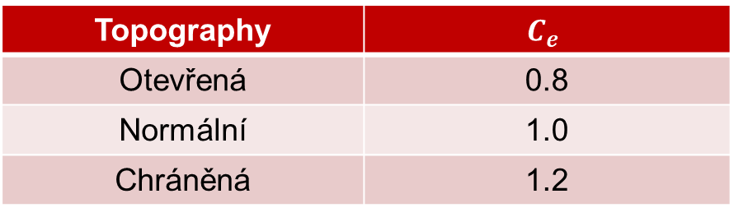
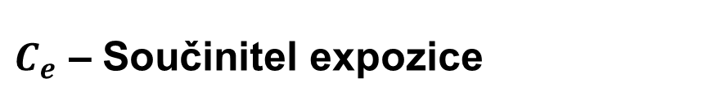

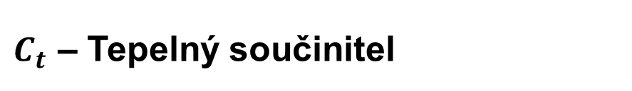
Součinitele expozice a tepelný součinitel
$C_{e}$ – Součinitel expozice
$C_{t}$ – Tepelný součinitel
Topography | $$C_{e}$$
Otevřená | 0.8
Normální | 1.0
Chráněná | 1.2
Tepelná propustnost > 1 W/m²K
Sníh taje
$C_{t}<1.0$
Ostatní případy → $C_{t}=1.0$

Slide 15
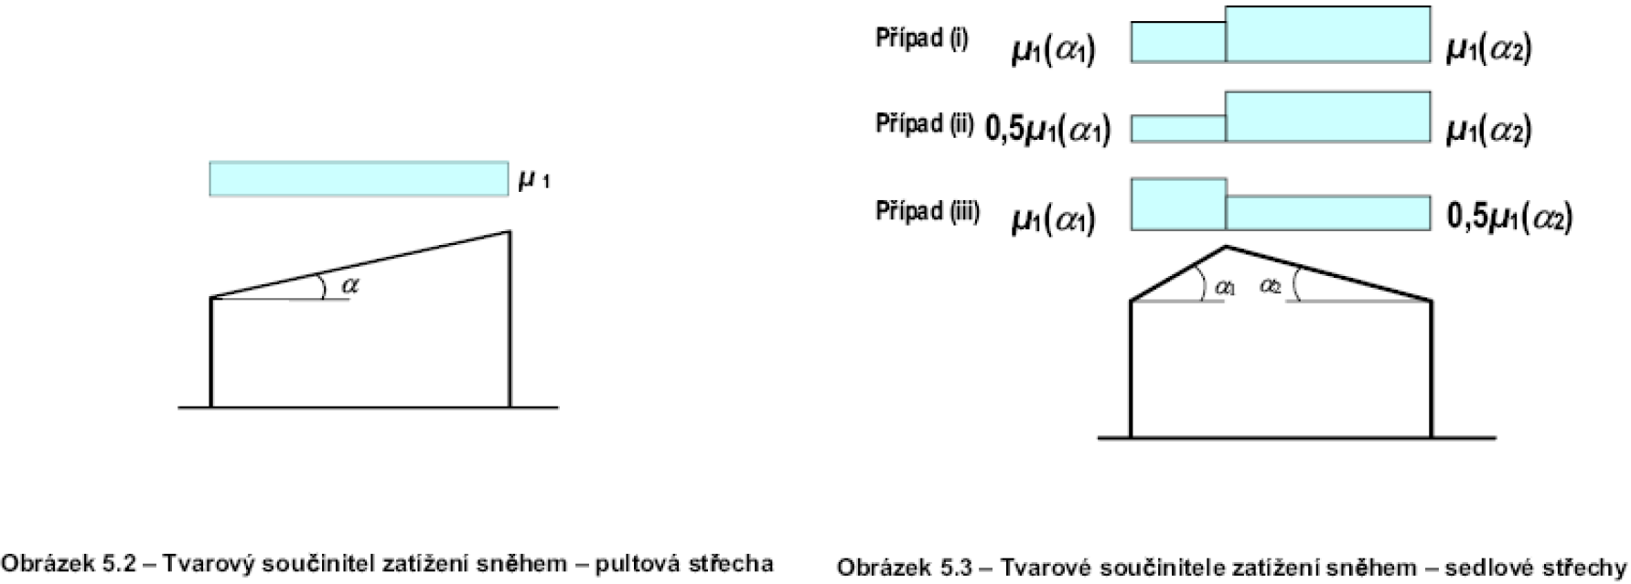
Zatížení sněhem

Slide 16
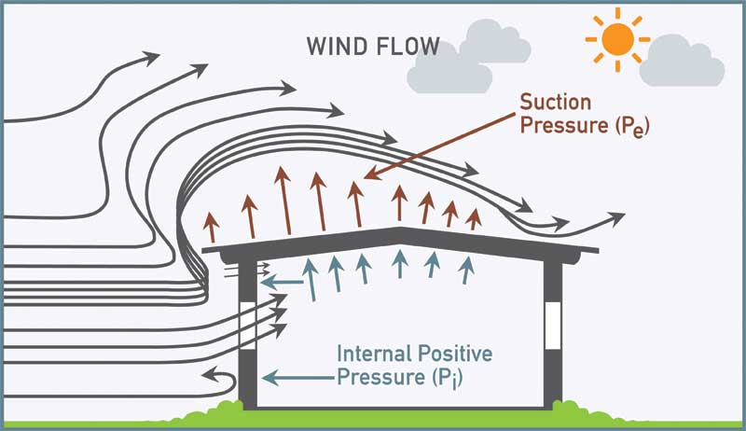
Zatížení větrem
https://structville.com/2022/03/how-to-apply-wind-load-on-roofs-of-buildings.html

Slide 17
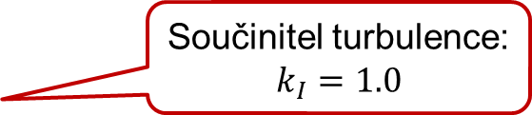
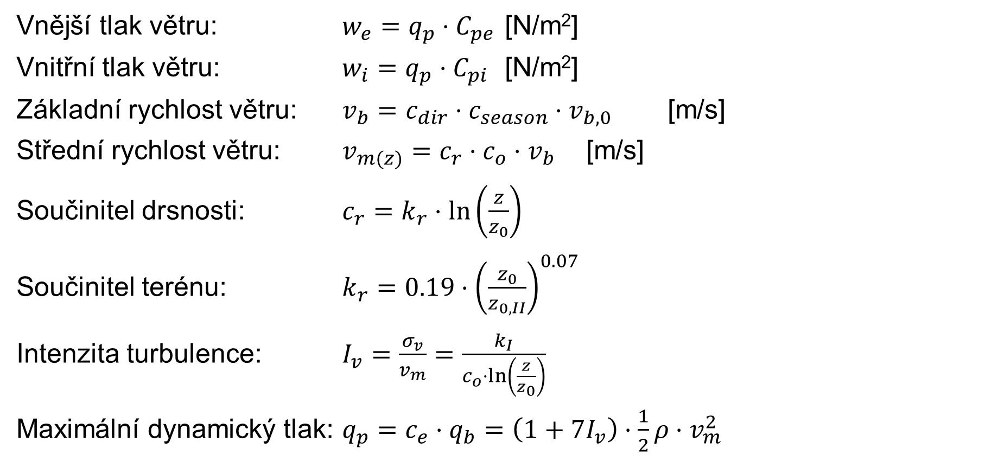
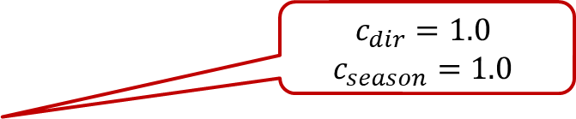
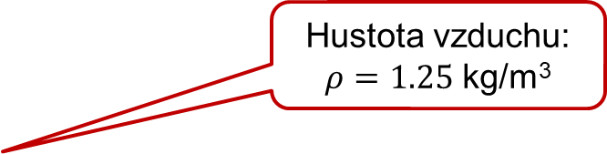
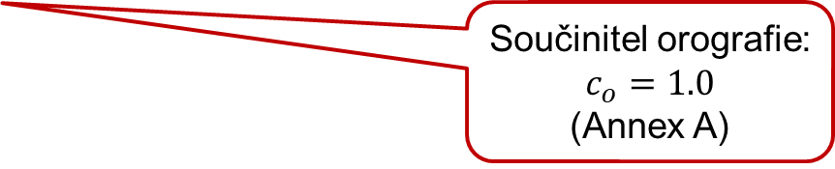
Zatížení větrem
Vnější tlak větru: $w_{e}=q_{p}⋅C_{pe}$ [N/m²]
Vnitřní tlak větru: $w_{i}=q_{p}⋅C_{pi}$ [N/m²]
Základní rychlost větru: $v_{b}=c_{dir}⋅c_{season}⋅v_{b,0}$ [m/s]
Střední rychlost větru: $v_{m(z)}=c_{r}⋅c_{o}⋅v_{b}$ [m/s]
Součinitel drsnosti: $c_{r}=k_{r}⋅\ln\left(\frac{z}{z_{0}}\right)$
Součinitel terénu: $k_{r}=0.19⋅{\left(\frac{z_{0}}{z_{0,II}}\right)}^{0.07}$
Intenzita turbulence: $I_{v}=\frac{σ_{v}}{v_{m}}=\frac{k_{I}}{c_{o}⋅\ln\left(\frac{z}{z_{0}}\right)}$
Maximální dynamický tlak: $q_{p}=c_{e}⋅q_{b}=\left(1+7I_{v}\right)⋅\frac{1}{2}ρ⋅v_{m}^{2}$
$$c_{dir}=1.0$$
$$c_{season}=1.0$$
Součinitel orografie:
$$c_{o}=1.0$$
(Annex A)
Součinitel turbulence:
$$k_{I}=1.0$$
Hustota vzduchu:
$ρ=1.25$ kg/m³

Slide 18
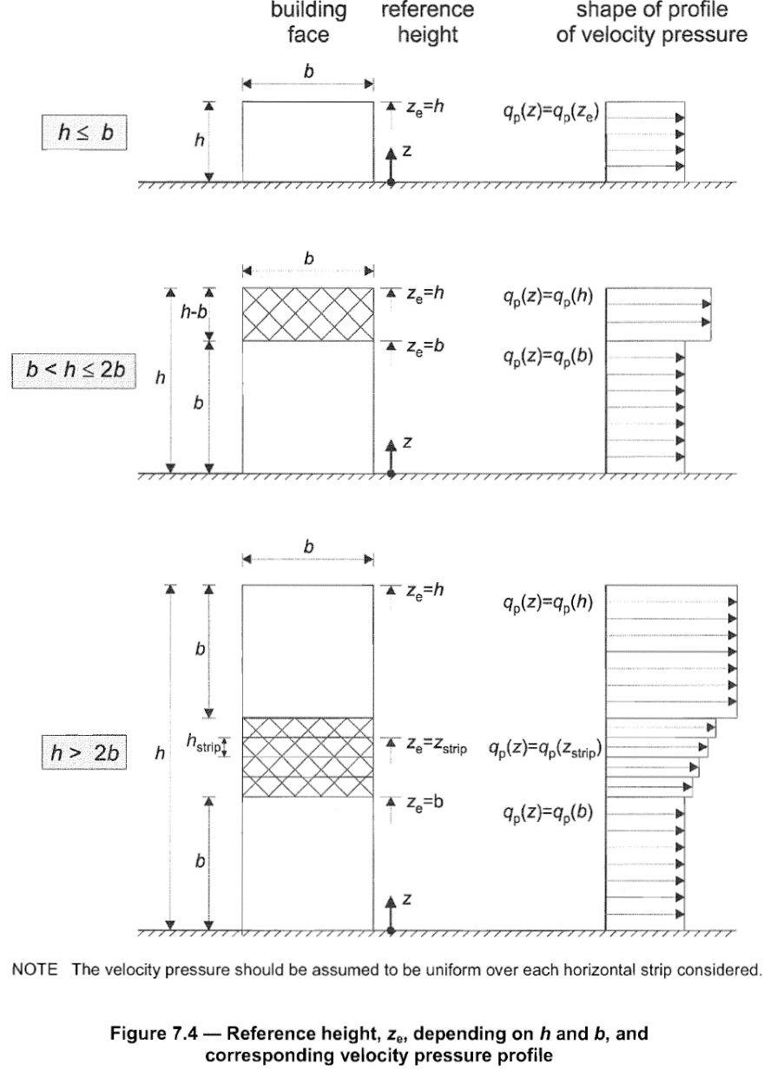
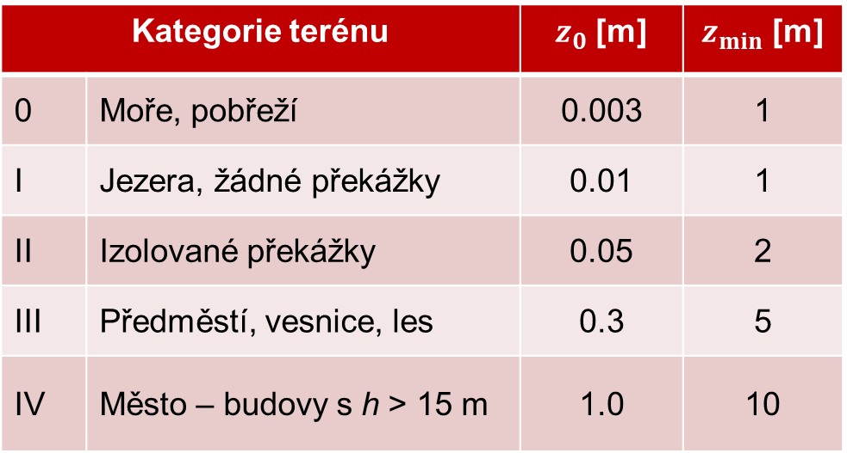

Zatížení větrem
Kategorie terénu |  | $z_{0}$ [m] | $z_{min}$ [m]
0 | Moře, pobřeží | 0.003 | 1
I | Jezera, žádné překážky | 0.01 | 1
II | Izolované překážky | 0.05 | 2
III | Předměstí, vesnice, les | 0.3 | 5
IV | Město – budovy s h > 15 m | 1.0 | 10
Referenční výška $z=\max\left\{z;z_{min}\right\}$
EN 1991-1-4

Slide 19
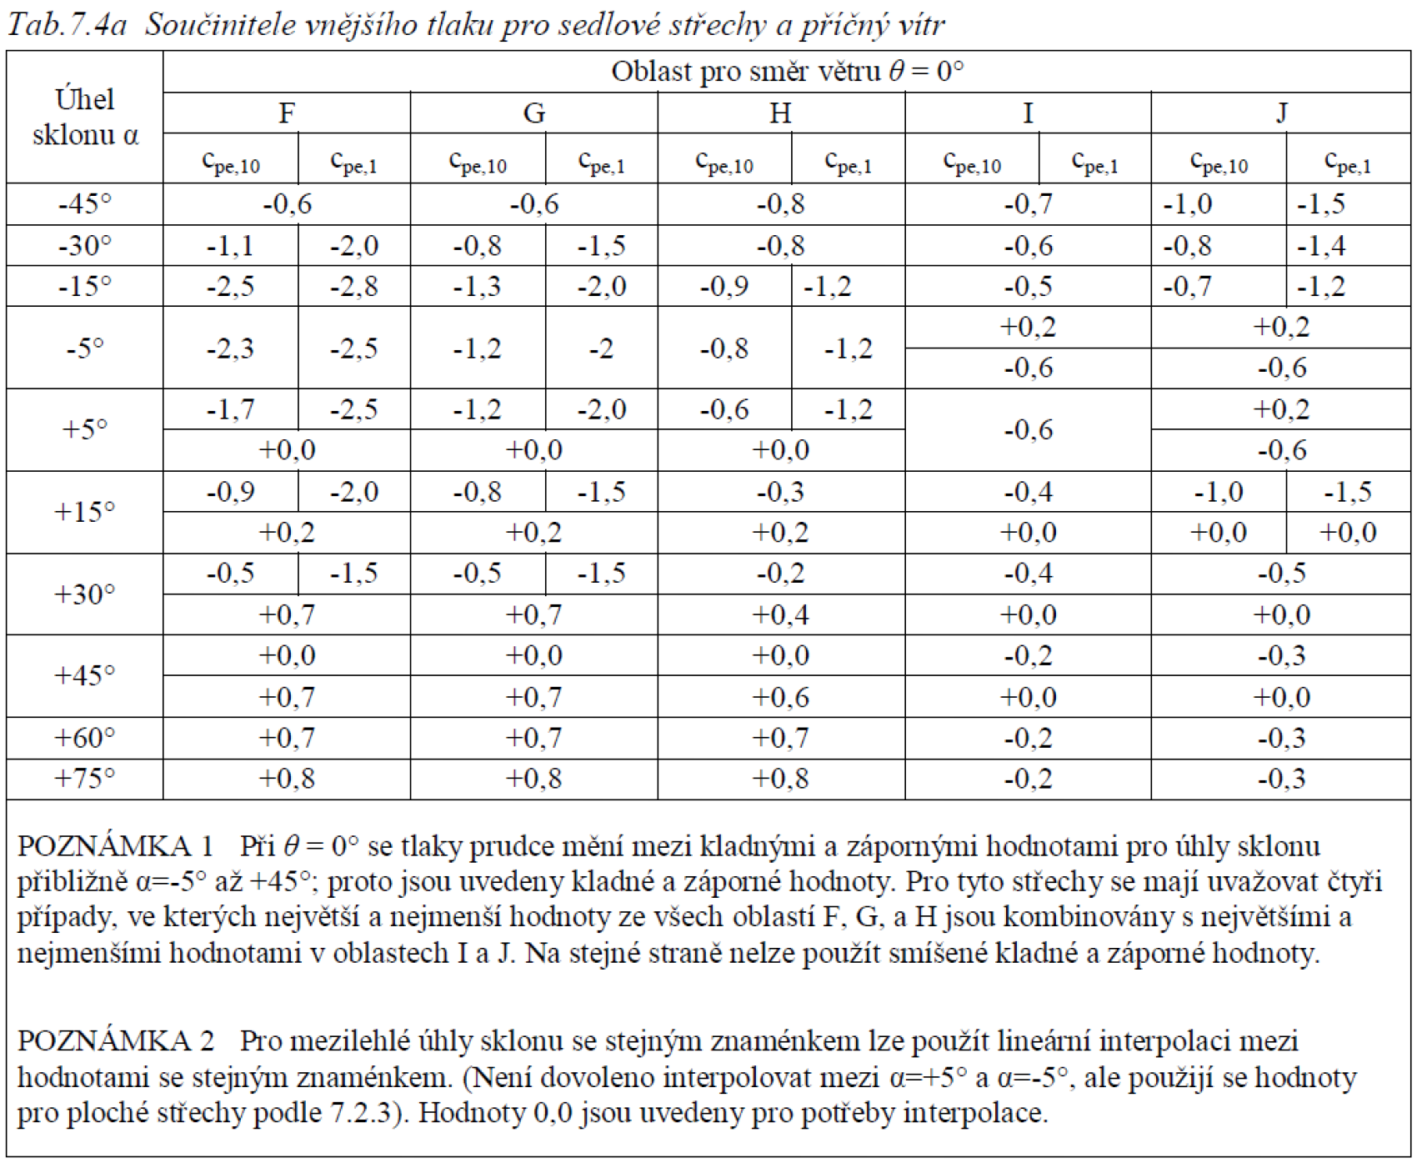
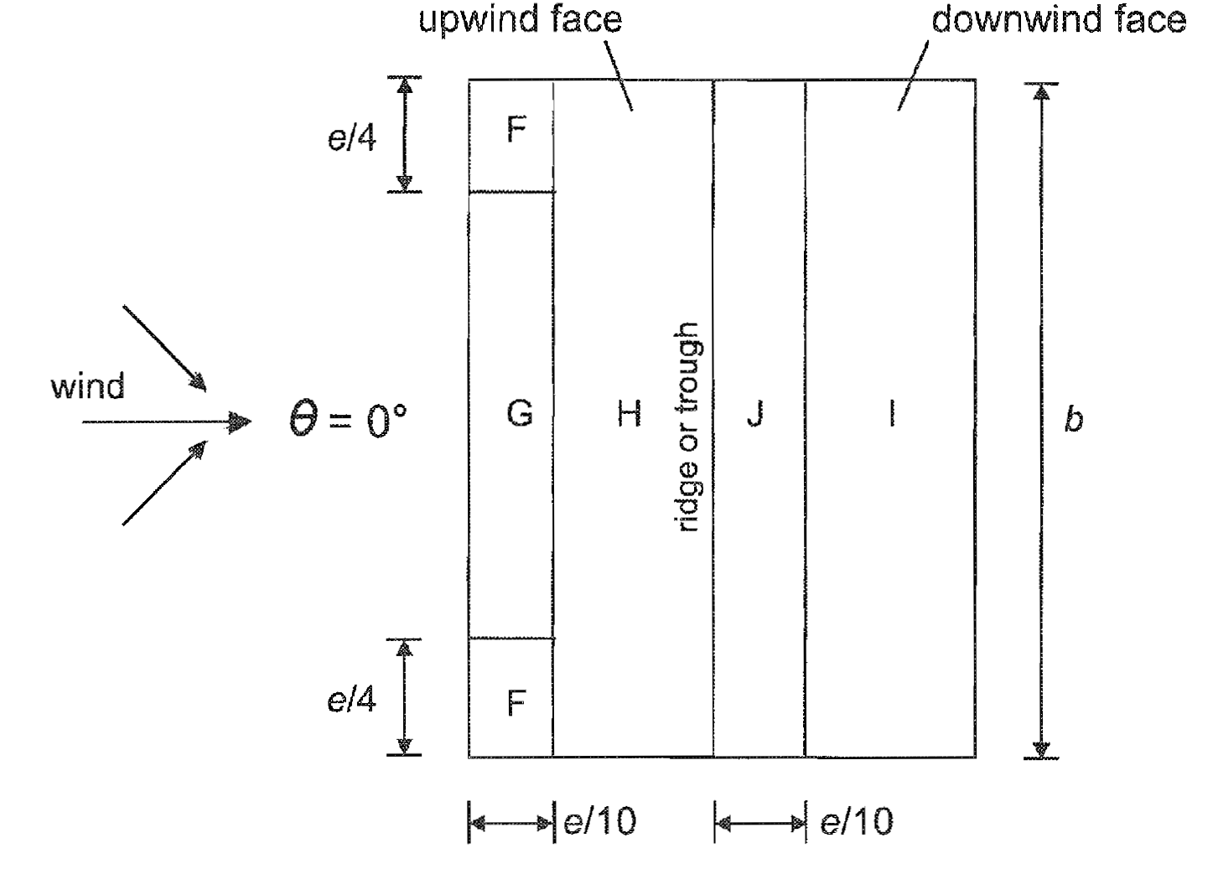
Zatížení větrem

Slide 20
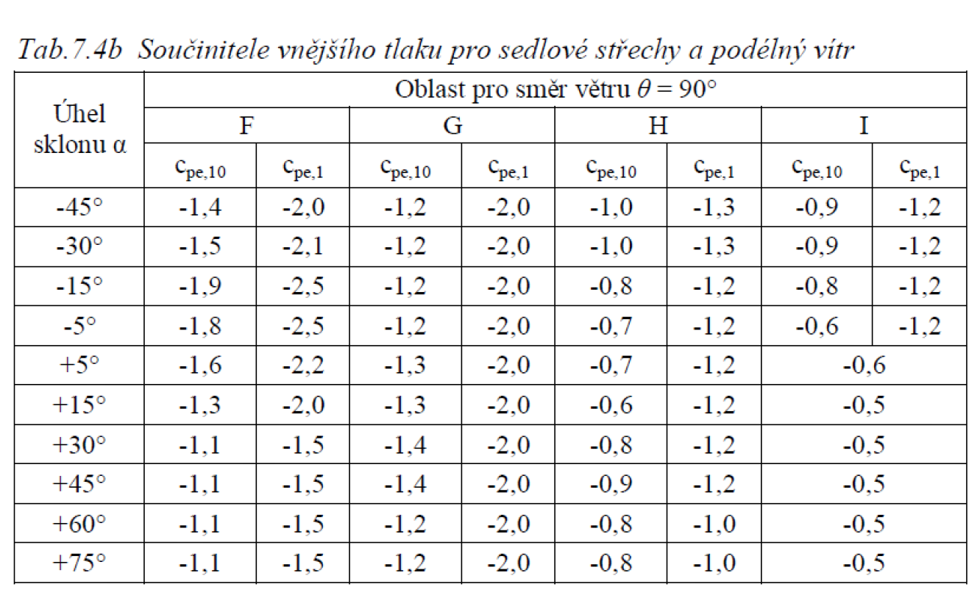
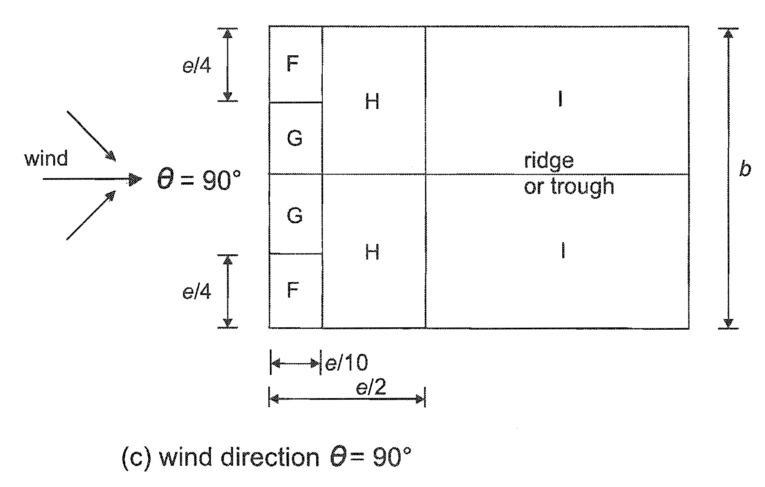
Zatížení větrem

Slide 21

Do příště
Zatížení:
  stálé $g_{k}$
  sněhem $s_{k}$
  větrem $w_{k}$
Nákres s kótami:
  půdorys
  řez

Slide 22
Statický výpočet
Jméno
Kapitola
Archivuje se desítky let
Hodně obrázků
Jasné, přehledné
Návrh průřezu, geometrie
Na jaké síly posuzuji
Posudek, využití
Texty, návrhy a posudky
Obrázky
Číslo strany

Slide 23
Budu akceptovat
Využití 50–100%
Je přehledné
Víte, co jste napsali
Statické výpočty a výkres ve složce se jménem

Slide 24
Tipy
Už máme počítače:
  Automatizace!
  Excel
  MathCAD
  Python in VS Code
  Handcalcs

